Slide 1
Fysik C
Marselisborg Gymnasium

Slide 2
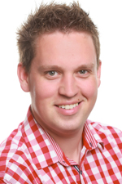
Underviser
Thomas Mellergaard Amby
Dueslag: 41
Mailadresse: TA@mgym.dk
Fag: Astronomi, Fysik og NV.

Slide 3
Hvad er fysik?

Slide 4
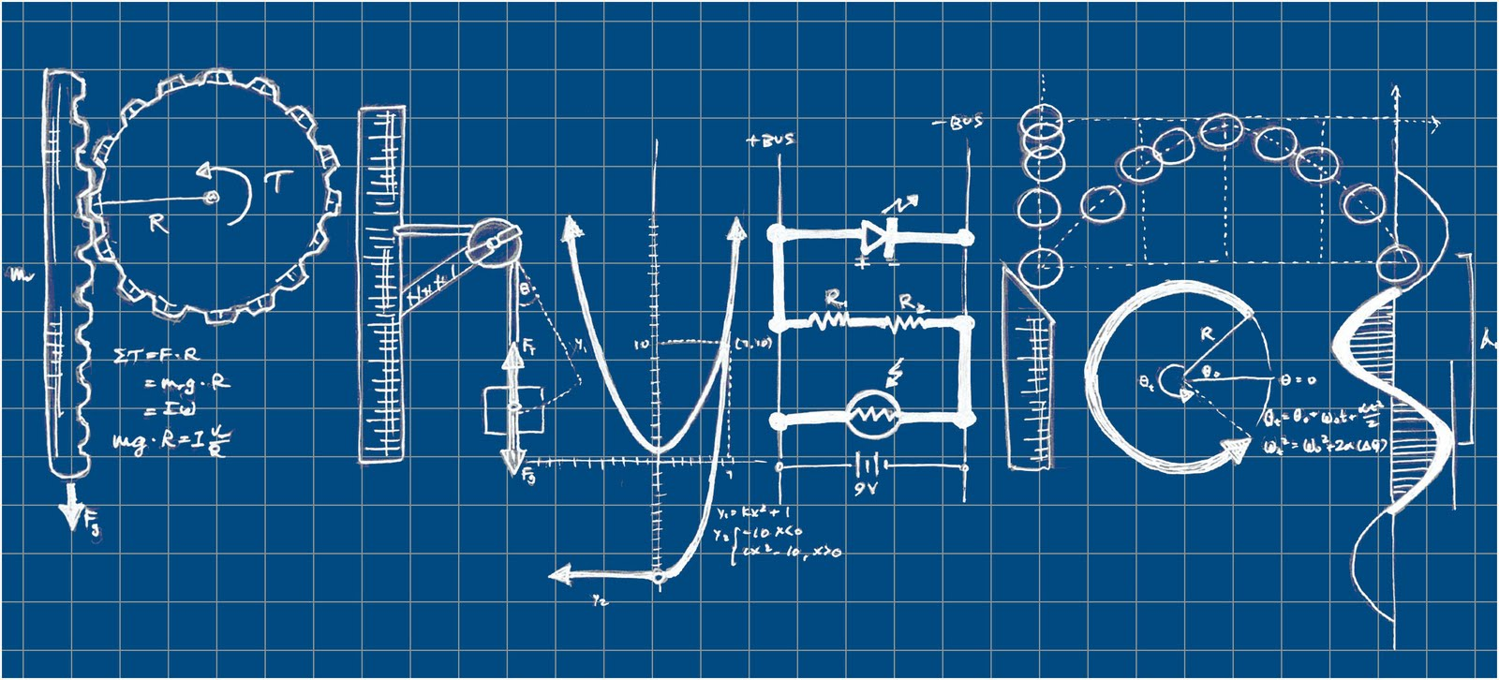
Fysik er læren om naturen…

Slide 5
Hvad skal vi lave i år?

Slide 6
Emner i fysik undervisningen:
0. Introduktion til fysik i gymnasiet
1. Energi
2. Bølger
3. Verdensbilleder
Astronomi
Atomfysik
Afslutning

Slide 7
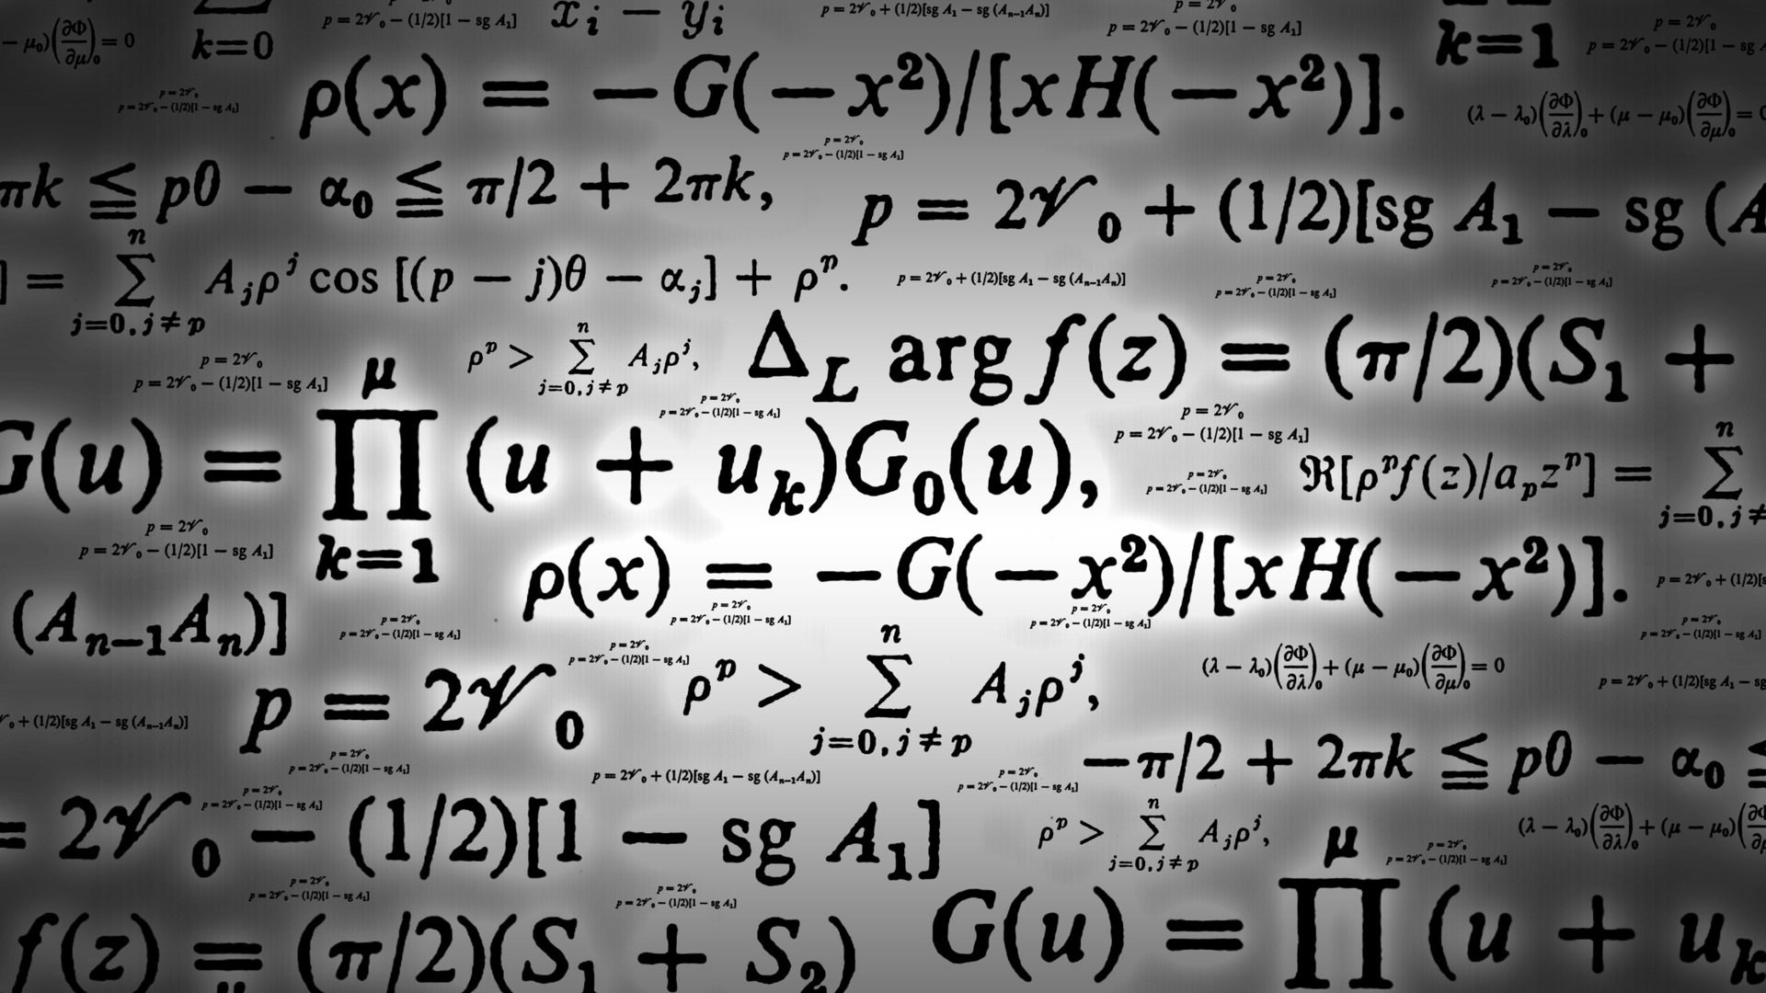
0. Introduktion til faget fysik:

Slide 8
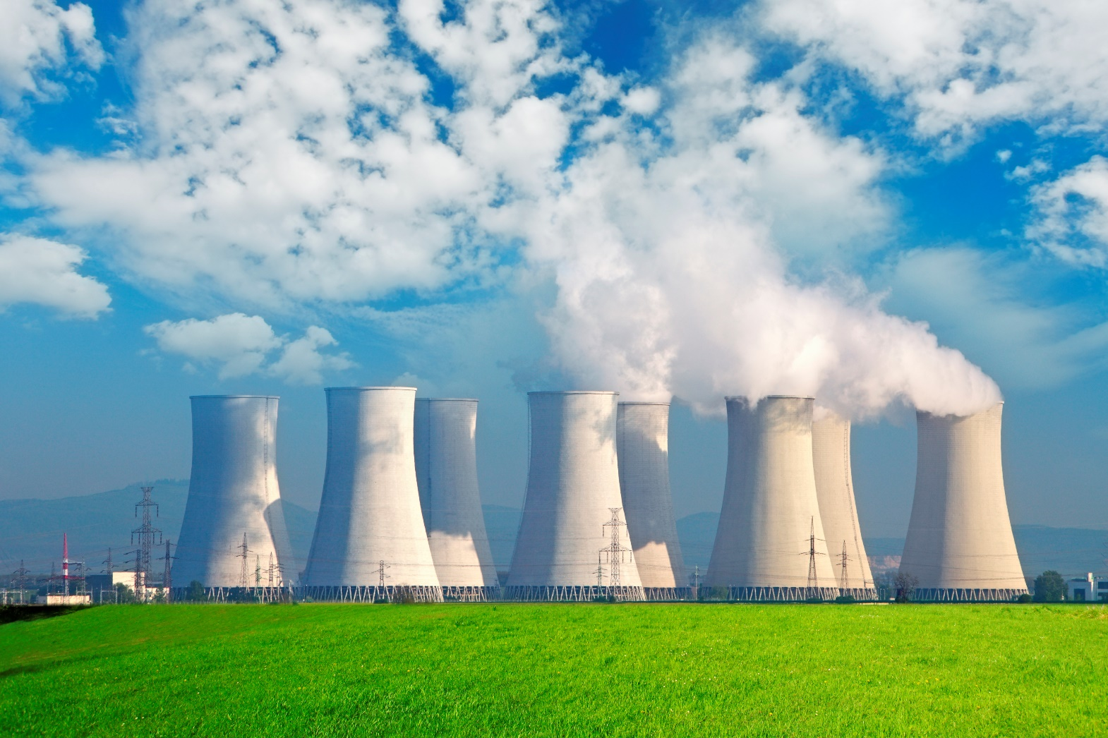
1. Energi

Slide 9
Hvad skal vi lære om energi?
Beskrive energi og energiomsætning
Effekt
Nyttevirkning
Eksempler på energiformer og kvalitativ behandling af omsætningen mellem mindst to energi former.

Slide 10

2. Bølger

Slide 11
Hvad skal vi lære om bølger?
Grundlæggende egenskaber: bølgelængde, frekvens, udbredelsesfart
Det elektromagnetiske spektrum og fotoner
Eksperimentel bestemmelse af bølgelængde
Fysiske egenskaber ved lyd og lys samt forbindelse til sanseindtryk

Slide 12
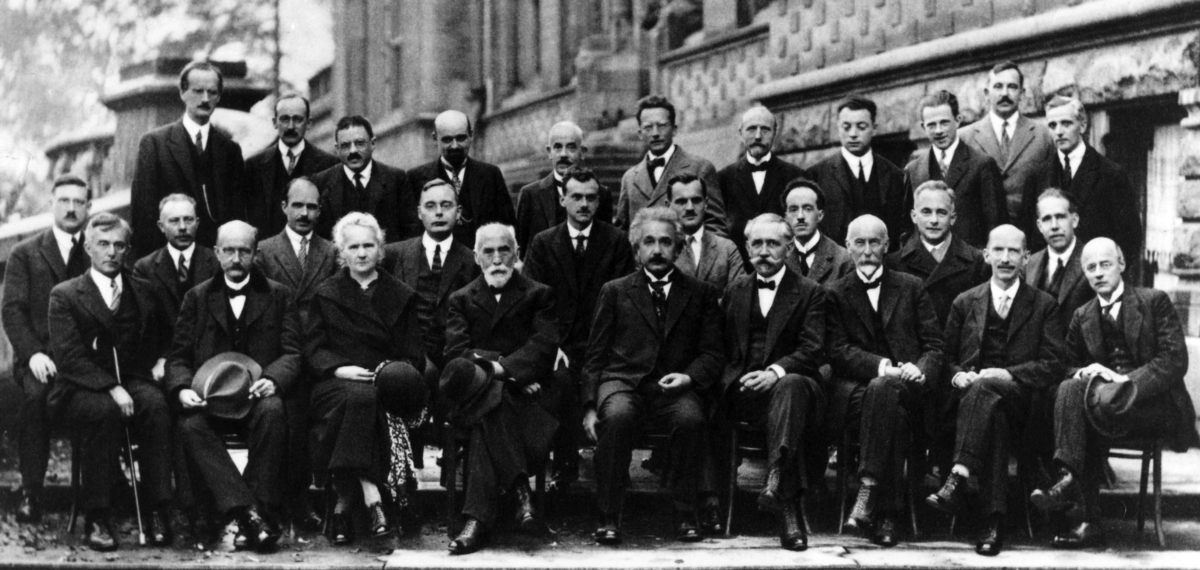
3. Verdensbilleder

Slide 13
Hvad skal vi lære om verdensbilleder?
Udviklingen af det verdensbillede vi kender i dag.
Ned dyk i væsentlige begivenheder som medførte ny viden.
Beskrivelse af vigtige personer i verdenshistorien samt hvordan det påvirkede vores opfattelse af verden.

Slide 14
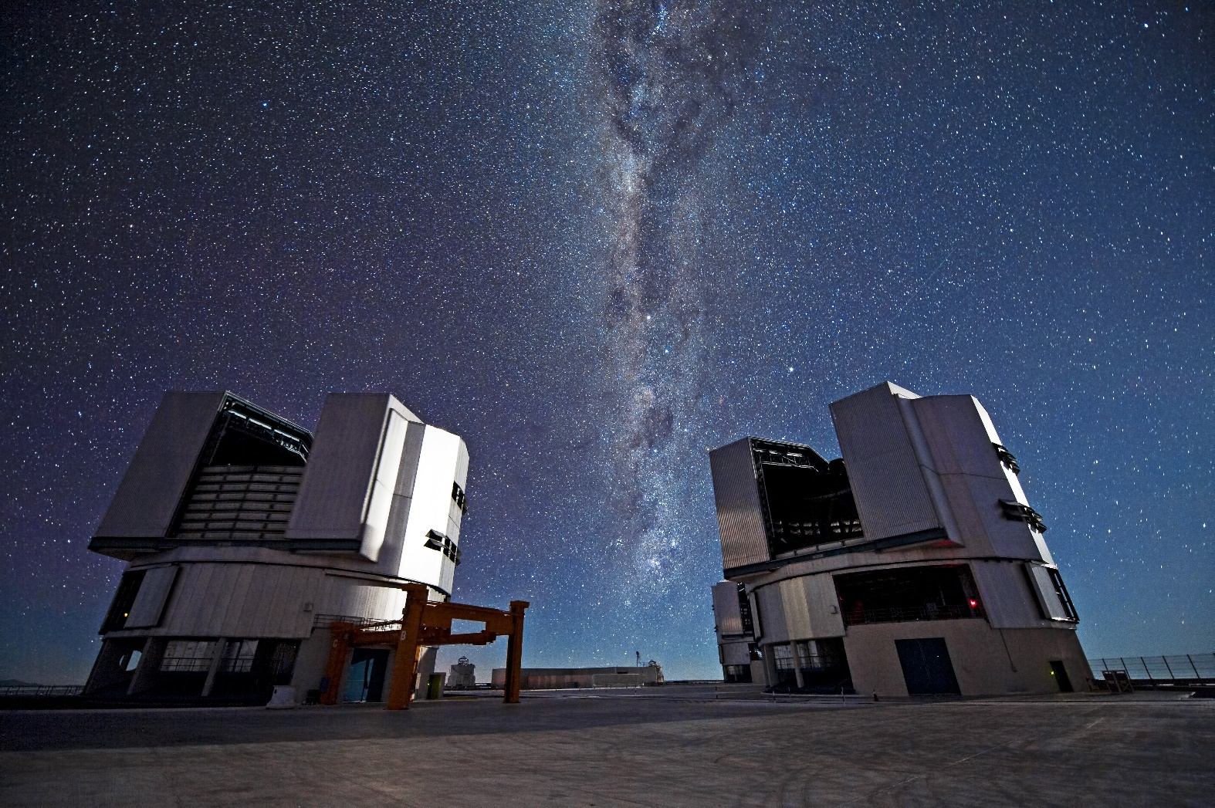
4 Astronomi

Slide 15
Hvad skal vi lære om astronomi?
Grundtræk af den nuværende fysiske beskrivelse af universet og det udviklingshistorie, herunder Det kosmologiske princip og universets udvidelse.
Jorden som planet i solsystemet som grundlag for forklaring af umiddelbart observerbare naturfænomener.

Slide 16

5 Atomfysik

Slide 17
Hvad skal vi lære om atomfysik?
Atomer som grundlag for forklaring af makroskopiske egenskaber ved stof.

Slide 18
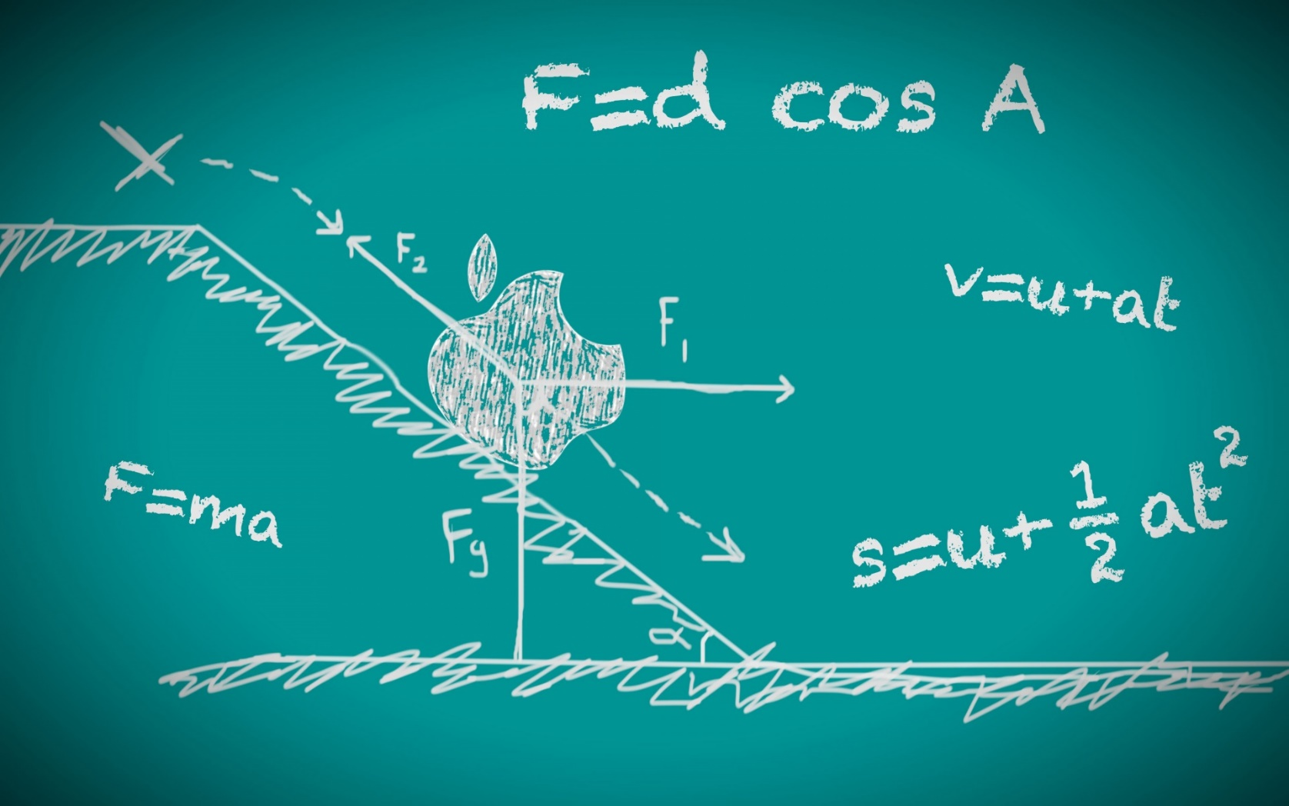
6 Supplerende stof

Slide 19
Hvad skal vi lære om, i det supplerende stof?
Eleverne vil ikke kunne opfylde de faglige mål alene ved hjælp af kernestoffet. Det supplerende stof, der udfylder ca. 30 pct. af uddannelsestiden, skal vælges, så det tilgodeser såvel fagets overordnede mål som de faglige mål. Eleverne skal have en væsentlig indflydelse på valg af supplerende stof. I det supplerende stof skal indgå aktuelle eller samfundsrelevante problemstillinger, herunder en belysning af fysiske eller teknologiske aspekter af bæredygtig udvikling.

Slide 20
Afleveringer

Slide 21
Afleveringer i fysik C:
Der er til fysik C afsat ca. 15 elevtimer
Hvilket betyder at der skal laves ca. 5 afleveringer af 3 elevtimer.
Afleveringerne laves i grupper af 3 – 5 elever
Hovedparten af afleveringerne laves som en poster. Hvorefter Grupperne ved en mundtlig gennemgang får mundtlig feedback på deres afleveringer.
Afleveringer afleveres på Lectio.

Slide 22
Og nu…

Slide 23
1. Energi
Eller …

Slide 24
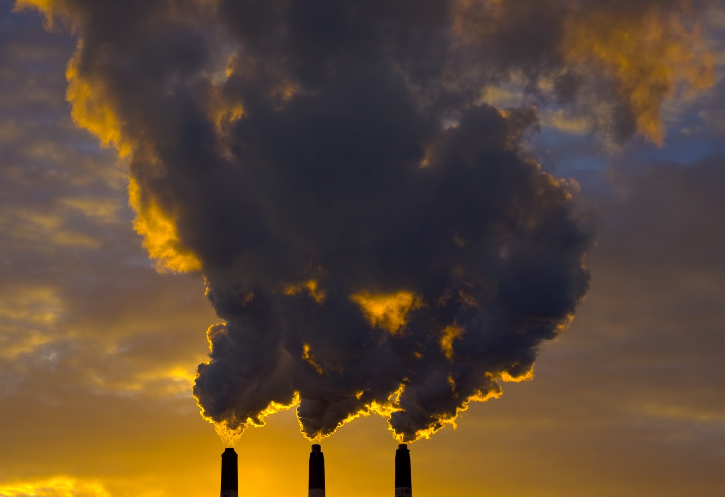
Til kamp mod drivhus effekten.

